Slide 1

CHÀO MỪNG QUÝ THẦY CÔ
VỀ DỰ GIỜ THĂM LỚP
Môn Công nghệ lớp 3
BÀI 10: LÀM ĐỒ CHƠI (T4)

Slide 2
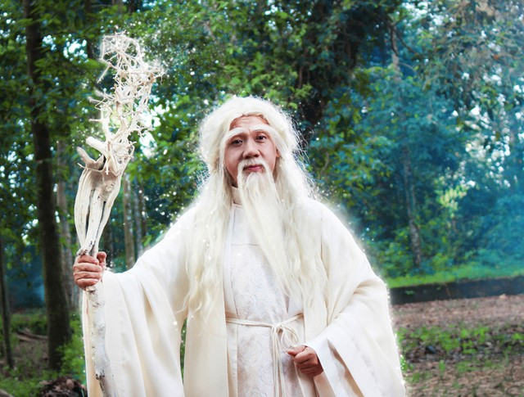

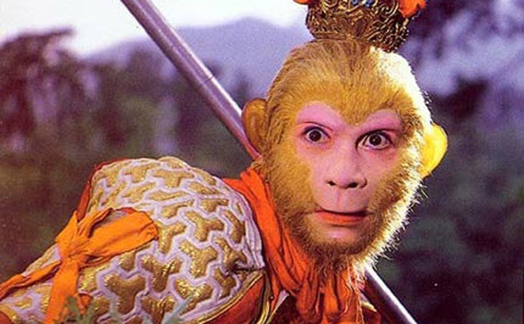
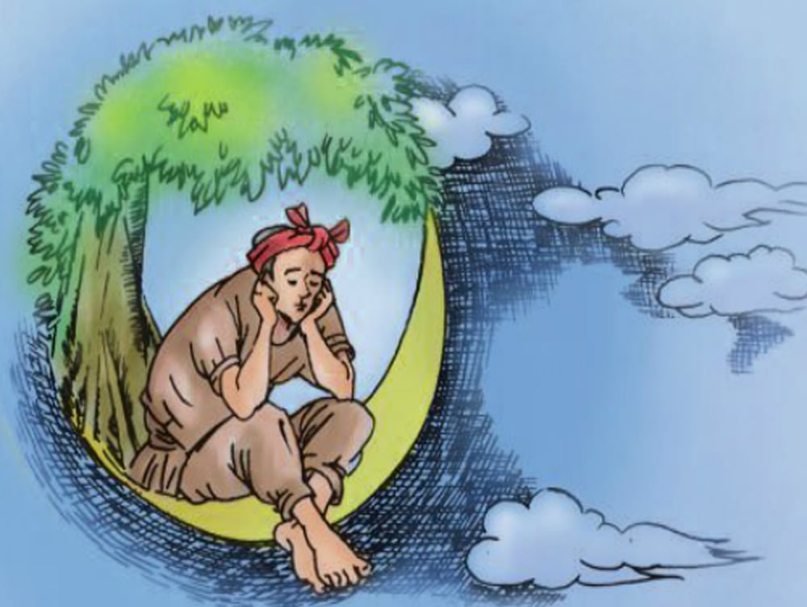
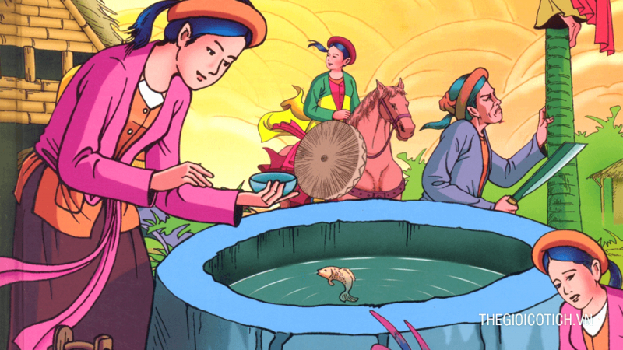
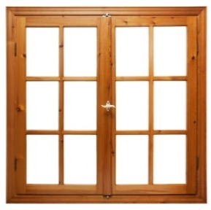
HOẠT ĐỘNG TRẢI NGHIỆM
TRÒ CHƠI: ĐÂY LÀ AI
Ông Bụt
Chị Hằng
Tôn ngộ Không
Chú Cuội
Cô Tấm
Soá 1
Soá 2
Soá 3
Soá 4
Soá 5

Slide 3
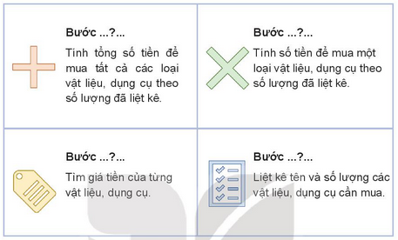
Thứ……ngày…..tháng…..năm…….
CÔNG NGHỆ
Bài 10: LÀM ĐỒ CHƠI (T4)
1.Các bước tính chi phí làm xe đồ chơi. (làm việc nhóm 2)
Bước ..?.
Tính tổng số tiền để mua tất cả các loại vật liệu, dụng cụ theo số lượng đã liệt kê
Bước ..?.
Tính số tiền để mua một loại vật liệu, dụng cụ theo số lượng đã liệt kê
Bước ..?.
Tìm giá tiền của từng loại vật liệu, dụng
Bước ..?.
Liệt kê tên và số lượng các vật liệu, dụng cụ cần mua

Slide 4
Thứ……ngày…..tháng…..năm…….
CÔNG NGHỆ
Bài 10: LÀM ĐỒ CHƠI (T4)
1.Các bước tính chi phí làm xe đồ chơi. (làm việc nhóm 2)
Bước 4
Tính tổng số tiền để mua tất cả các loại vật liệu, dụng cụ theo số lượng đã liệt kê
Bước 3
Tính số tiền để mua một loại vật liệu, dụng cụ theo số lượng đã liệt kê
Bước .2.
Tìm giá tiền của từng loại vật liệu, dụng
Bước 1
Liệt kê tên và số lượng các vật liệu, dụng cụ cần mua

Slide 5
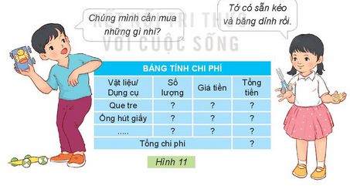
Thứ……ngày…..tháng…..năm…….
CÔNG NGHỆ
Bài 10: LÀM ĐỒ CHƠI (T4)
2. Lập được bảng tính chi phí làm xe đồ chơi. (Làm việc cá nhân)
Em đã có sẵn dụng cụ nào để làm xe đồ chơi?
Em cần mua những vật liệu gì để làm xe đồ chơi?
Mỗi loại vật liệu đó em cần mua số lượng bao nhiêu?
Làm thế nào tính được số tiền mua tất cả vật liệu và dụng cụ đã liệt kê?

Slide 6
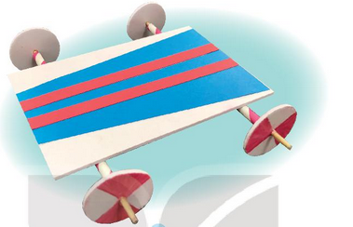
Thứ……ngày…..tháng…..năm…….
TỰ NHIÊN VÀ XÃ HỘI
Bài 10: LÀM ĐỒ CHƠI (T4)
3. Vận dụng về nhà
Thực hành việc tính toán chi phí làm một xe đồ chơi của mình bằng cách cùng người thân đi mua những vật liệu cần thiết và hoàn thành bảng tính chi phí thực tế.

Slide 7

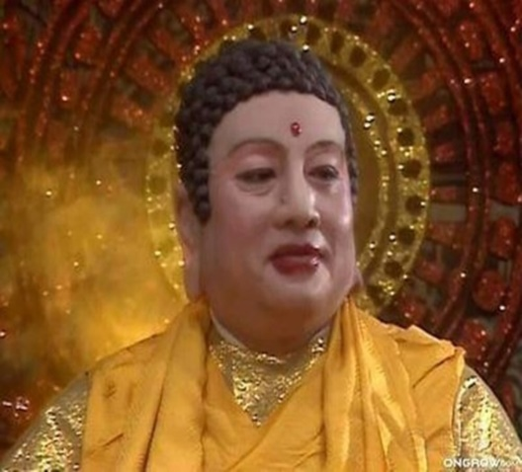
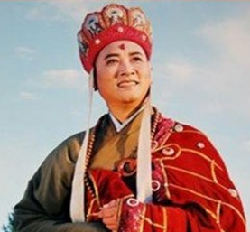
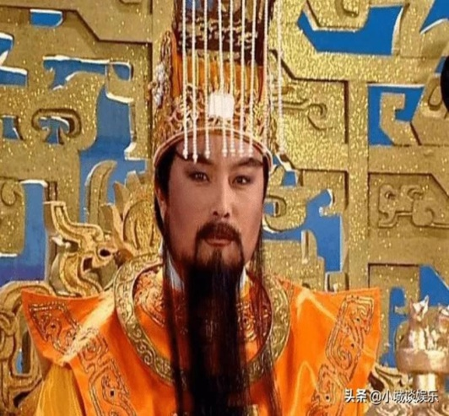
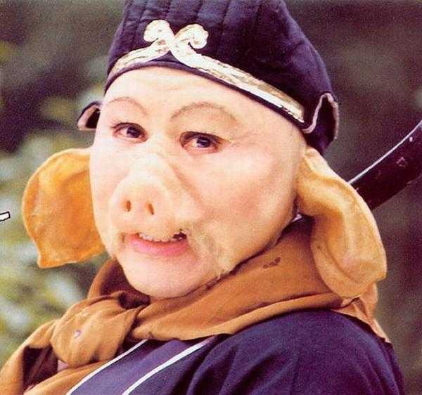
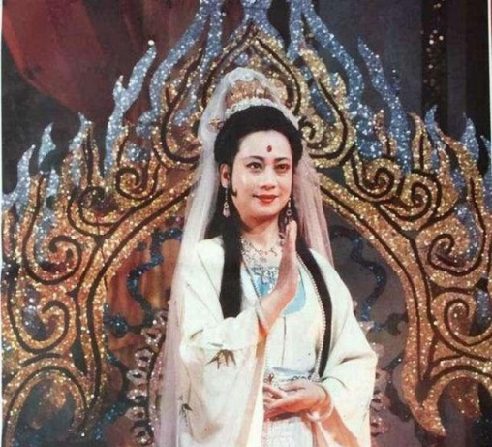
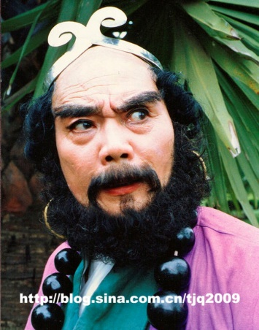
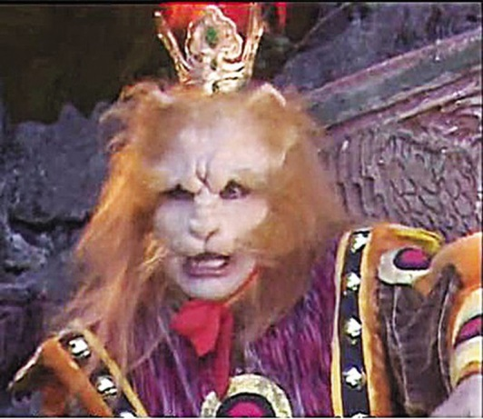
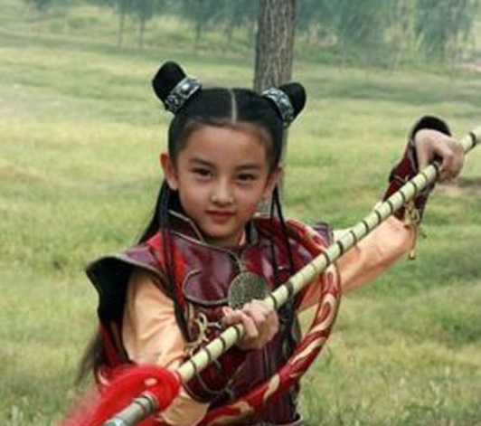
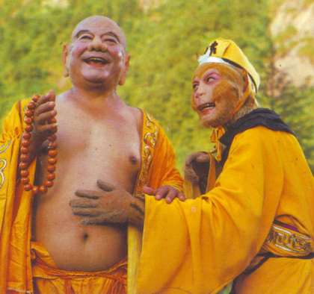
Thứ……ngày…..tháng…..năm…….
TỰ NHIÊN VÀ XÃ HỘI
TRÒ CHƠI: CHỌN NHÂN VẬT EM THÍCH NHẤT
TRONG PHIM TÂY DU KÍ
Em hãy chọn một nhân vật em thích nhất và giải thích nhân vật em chọn có nét riêng gì?

Slide 8

XIN CHÂN THÀNH CẢM ƠN
QUÝ THẦY CÔ GIÁO VÀ CÁC EM

